Slide 1





EVANGELISMO FEMININO 2026

Slide 2


Slide 3

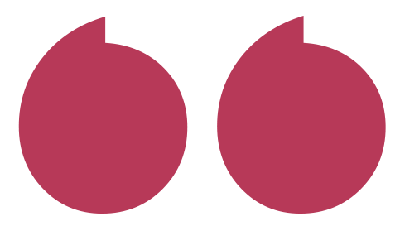
“Muito bem, servo bom e fiel! Você foi fiel no pouco, sobre o muito o colocarei; venha participar da alegria do seu senhor.”
Mateus 25:21 (NAA)

Slide 4
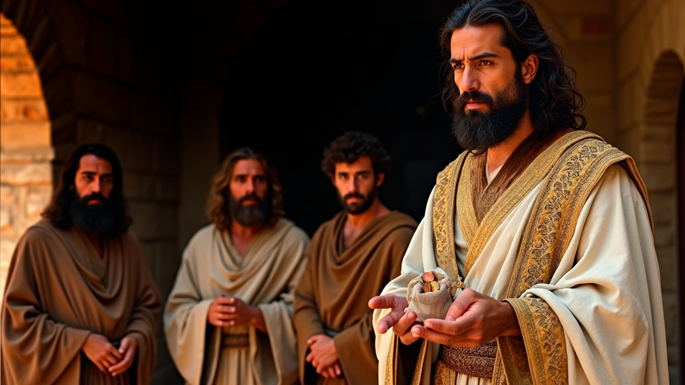

História bíblica
HISTÓRIA BÍBLICA

Slide 5

Fidelidade
não é medida pela quantidade que recebemos, mas pelo que fazemos com o que temos.

Slide 6

A vida com propósito
é aquela que transforma talentos em testemunhos. Fidelidade é viver como se tudo viesse de Deus. Porque vem.

Slide 7

A fidelidade não nasce do medo, mas da confiança no caráter de Deus.
Ao obedecer com amor e servir com constância, honramos a lei divina e o Deus que nos confiou talentos. “O que seremos no Céu é o reflexo do que somos agora no caráter e no serviço.”
Ellen G. White, Parábolas de Jesus, p. 195

Slide 8
“Fidelidade e serenidade de espírito só podem ser conservadas por meio de atenção e oração.”
Ellen G. White, Mensagens aos Jovens, p. 79

Slide 9

Deus não avalia
pela quantidade.
Avalia pelo coração.
A vida é feita de pequenas escolhas, e, nelas, a fidelidade é revelada. Quem é fiel no pouco mostra para o Céu que também pode ser confiado no muito.

Slide 10


Slide 11

Deus não erra
ao confiar a cada um de nós uma missão.

Slide 12


Slide 13

Um servo fiel
entrega o máximo que pode fazer com o que recebeu e celebra o que construiu com aquilo.

Slide 14


Slide 15

Enterrar é
mais fácil?
Sim, mas só quem arrisca no nome de Deus verá a multiplicação.

Slide 16


Slide 17

A fidelidade não se mede em tempo.
Ela se mede em entrega, dedicação e capacidade de transformar na prática das ações um coração comprometido.

Slide 18

A fidelidade
não depende do valor em mãos, mas do valor no coração.

Slide 19

Fidelidade é fazer bem-feito
até no invisível.
Deus não recompensou a produtividade. Recompensou a fidelidade.

Slide 20

O Céu está observando não apenas os grandes feitos, ele observa os pequenos gestos feitos com um grande coração.

Slide 21
EVANGELISMO FEMININO 2026

